Slide 1
课时3 民主管理：共创幸福生活

Slide 2
学习目标 | 核心素养 | 要点晨背
1.识记村委会、居委会的性质及其作用。 2.理解公民行使民主管理权利的途径和方式。(重点) 3.联系实际分析我国实行村民自治与城市居民自治，发展基层民主的意义。 (重点＋难点) | 1.政治认同：领会基层民主是社会主义民主广泛而深刻的实践；村民自治和城市居民自治是人民当家作主的有效途径。 2.科学精神：正确认识居委会、村委会的性质。 3.法治意识：了解村民自治和城市居民自治的发展历程，以及相关的法律，增强法治意识。 4.公共参与：积极参加民主管理，充分行使权利。 | 1.村民委员会是村民自我管理、自我教育、自我服务的基层群众性自治组织；居民委员会是居民自我管理、自我教育、自我服务的基层群众性自治组织。 2.发展基层民主，保障人民享有更多更切实的民主权利，是我国发展社会主义民主政治的重要内容。实行村民自治和居民自治，以保证人民群众依法直接行使民主权利，管理基层公共事务和公益事业，是人民当家作主的有效途径。

Slide 3
[学新知]
1.村民委员会
(1)村民委员会性质：是村民自我管理、自我教育、自我服务的基层群众性___________，是村民民主管理村务的机构。
(2)村民自治的内容
①村民直接投票选举_____________成员，参与民主管理。
②通过____________参与本村公共事务和公益事业的决策与管理。
自治组织
村民委员会
村民会议

Slide 4
③通过制定______________或村规民约等形式，规范自己和村干部的行为。
④通过__________、民主评议村干部、村委会定期报告工作等形式，保证村民能够切实_______村民委员会的工作和村干部的行为。
村民自治章程
村务公开
监督
小提示：村委会不是国家机关，其性质是自治组织。建立的目的是让村民管理本村日常事务。其法律依据是《中华人民共和国村民委员会组织法》。

Slide 5
2.居民委员会
(1)居委会性质：居民___________、自我教育、__________的基层群众性自治组织。
(2)居民自治途径：居民委员会成员居民选，__________居民定，日常事务居民管，各项工作居民________。
自我管理
自我服务
社区大事
监督

Slide 6
3.实行基层民主自治的意义
实行农村村民自治和城市居民自治，扩大__________，是______________最为广泛而深刻的实践。
基层民主
社会主义民主
小提示：基层民主虽然层次较低，但参与的人数多，是社会主义民主最广泛的实践。

Slide 7
[练疑难]
1.判一判：通过村民会议参与本村公共事务和公益事业的决策与管理，是村民自治的基础，也是村民参与民主管理的主要途径。( )
提示：错误。自己选举当家人，是村民自治的基础，也是村民参与民主管理的主要途径。

Slide 8
2.连一连：
(1)民主选举 A.村务公开、民主评议村干部
(2)民主决策 B.村民自治章程或村规民约
(3)民主管理 C.村民会议
(4)民主监督 D.直接投票选举村委会成员

Slide 9
3.判一判：(1)居委会是我国的基层政权机关。( )
(2)居委会有权裁决居民纠纷、维护社会治安。( )
×
×

Slide 10
4.连一连：
(1)民主选举 A.居委会成员居民选
(2)民主决策 B.日常事务居民管
(3)民主管理 C.各项工作居民监督
(4)民主监督 D.社区大事居民定

Slide 11
5.想一想：我们现在是青年学生，基层民主管理与我们没有什么关系。这种观点对吗？
提示：不对。每个学生都是社会的成员，是社会未来的主人，青年学生通过参与民主管理，学习民主管理的知识和技能，增强和提高自己政治参与的责任意识和实际本领。

Slide 12


村民委员会是基层政权机关吗
村主任，即俗称的“村长”。村主任是村民基层群众自治组织——村民委员会的一把手。根据《中华人民共和国村民委员会组织法》的有关规定，由本村村民民主选举产生，每届任期为五年，可以连选连任，根据《中华人民共和国选举法》的规定，凡年满18周岁的中国合法公民都享有本村村主任的竞选资格。
村长是多大的“官”

Slide 13
[问题探究]
(1)村主任，即俗称的“村长”是国家干部吗？(科学精神水平1)
(2)在我国农村实行基层民主自治的组织及其性质是什么？(科学精神水平2)
提示：(1)从法律的意义上来讲，我国不存在“村长”这个职位，准确的称呼应该是“村委会主任”，由于村委会不是基层政权，不是国家机关，所以村主任不是国家干部。
(2)村民委员会。村民委员会是村民自我管理、自我教育、自我服务的基层群众性自治组织。

Slide 14
[名师点拨]
1.村民自治并不意味着村民想怎么办就怎么办
有人认为，村民自治就意味着村民想怎么办就怎么办，这是对“自治”概念的错误理解，村民自治并不是不受任何约束。首先，村民自己管理自己的事情是在法律许可的范围内进行的，是在党的领导下依法进行的自治，不能违背法律规定，不能否定党的领导。其次，村民委员会是在乡镇人民政府管辖范围之内的村民自治组织，是乡镇人民政府开展工作的直接对象，村民委员会应依法自觉地协助乡镇人民政府开展各项工作。

Slide 15
2.农村村民自治和城市居民自治的共同点
(1)都是我国基层民主的重要形式之一。
(2)都是公民直接行使民主权利、管理基层公共事务和公益事业、人民当家作主的有效途径。
(3)都是社会主义民主最为广泛而深刻的实践，都是发展社会主义民主政治的基础性工程。
[评价情景] 此知识点往往结合我国村民自治和城市居民自治的具体事例，以及乡镇政府与村(居)委会的关系等，考查学生的科学精神、公共参与等核心素养。

Slide 16
最广泛的民主实践
[例1] (公共参与、科学精神)(2019·新课标Ⅰ卷，16)某县针对群众普遍关注事项，在全县各村推行“亮开政策、亮开受理、亮开办理、亮开结果”工作法，及时公开工作安排部署、重点任务推进和惠民政策落实等情况，并依托“民情一点通”信息化平台，让群众随时随地查询。上述做法能够( )
①提升基层群众自治组织的公信力 ②加强基层行政系统内部监督 ③方便村民行使民主监督权 ④保证村民行使民主决策权
A.①② B.①③ C.②④ D.③④

Slide 17
解析 村民自治组织不是国家行政机关，不是加强行政系统内部监督，②错误；材料反映的内容是民主监督，不是民主决策，③当选，④排除；通过村务公开及村民的民主监督提升了基层自治组织的公信力，①正确。应选B。
答案 B

Slide 18

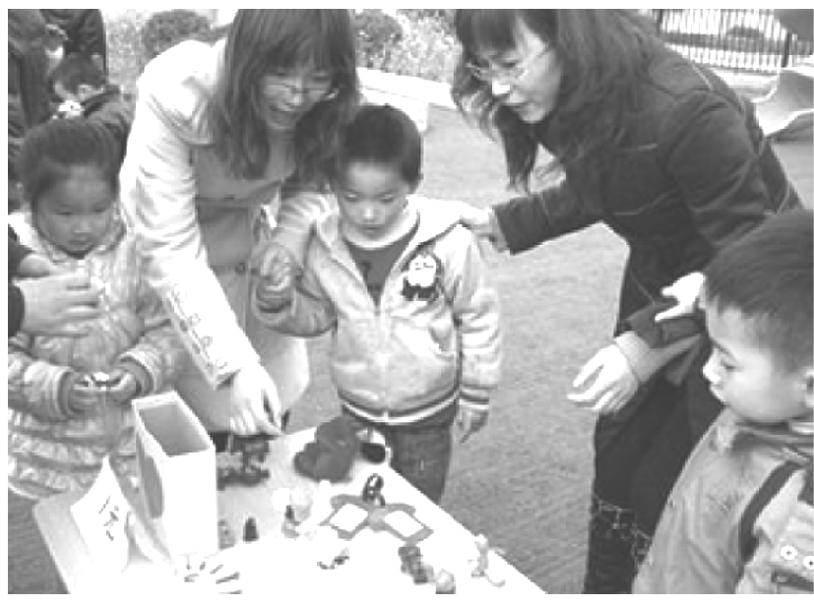
参与民主管理对我们中学生的成长有何意义
河南郑州苗圃花园社区联合郑州市第107中学开展了“手拉手进社区”志愿者服务活动。此次活动的开展让青少年志愿者参与到社区“网格化”管理之中，创新打造“多方合力、全民参与”的“网格化”管理新模式，提升了社区“网格化”建设和管理的质量。
手拉手进社区

Slide 19
[问题探究]
(1)107中学学生参与了我国基层民主政治的什么活动？(公共参与、科学精神水平1)
(2)中学生参与此类活动有什么意义？(公共参与、科学精神水平3)
提示：(1)参与了民主管理活动。
(2)中学生都是社会成员的一分子，是社会未来的主人，“天下兴亡，匹夫有责”。我们特别需要尝试参与民主管理的活动，在基层民主政治这种最广泛的民主实践中，我们能够获得很多机会，学习民主管理的知识和技能，体验民主管理的意义和价值，从而在民主实践中逐步增强和提高自己政治参与的责任意识和实际本领。

Slide 20
[名师点拨]
我国重视发展基层民主的原因
(1)基层群众自治制度的地位。包括村民委员会、居民委员会在内的基层群众自治制度是我国四项政治制度之一。
(2)发展基层民主的重要性。基层民主虽然层次较低，但参与的人数多，对发展社会主义政治文明有着极其重要的影响，是社会主义民主政治的重要内容，是推动国家民主发展的重要基础。发展基层民主能充分调动人民群众的积极性、创造性，依法管理自己的事务，提高广大人民群众的民主素养。
(3)实行农村村民自治和城市居民自治，扩大基层民主，以保证人民群众依法直接行使民主权利，管理基层公共事务和公益事业，是人民当家作主有效的途径。

Slide 21
[评价情景] 此知识点往往结合我国基层群众自治的实践活动，考查学生的科学精神、公共参与等核心素养。

Slide 22
发展基层民主
[例2] (公共参与、科学精神)李女士家小区附近即将开业一家社区规划建设的生活服务业综合体。2019年1月4日，她和另外40名居民受邀成为“民意立项”的代表，投票选出了社区居民最需要的商品和服务项目，生活服务业综合体将按此开展经营服务。这一举措( )
①保障了居民对社区重大事务的决策权 ②旨在依法规范行政权力的行使 ③表明政府着力提高为人民服务的水平 ④有利于民生项目真正符合民意
A.①② B.①④ C.②③ D.③④

Slide 23
解析 根据材料中生活服务业综合体为“社区规划建设”，因而其经营项目涉及到基层民主管理问题，李女士和另外40名居民受邀成为“民意立项”的代表参与投票，体现了公民参与基层民主管理的决策环节，题肢①说法正确；采用上述方式进行民意立项，可使民生项目真正符合民意，题肢④说法正确；材料未涉及行政权力的行使，也未涉及政府行为，社区居委会也不属于政府部门，题肢②③说法不正确。故本题答案为B。
答案 B

Slide 24
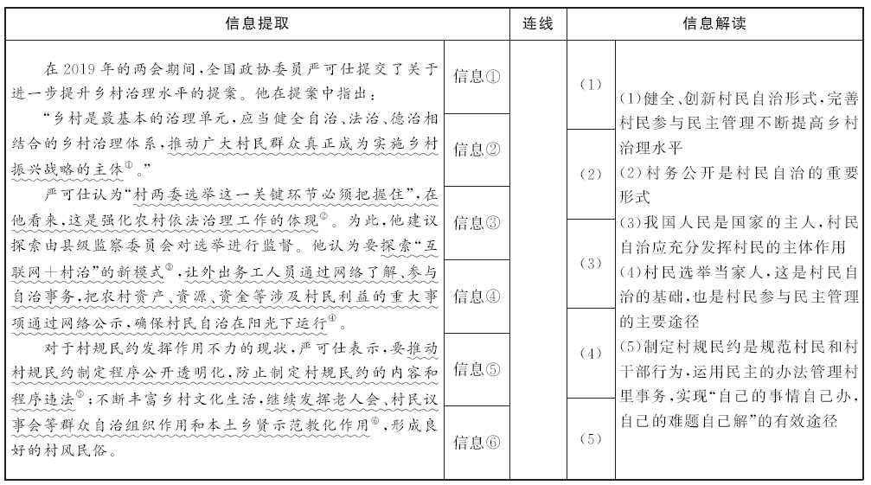
健全乡村治理体系 提升乡村治理水平
注：把左栏的“信息提取”与右栏的“信息解读”通过“连线”形式一一对应。

Slide 25
【跟踪训练】
1.某地根据中共中央、国务院制定的《关于加强和完善城乡社区治理的意见》，首次在符合条件的社区试点选举1～2名非户籍“两委”委员，通过基层选举“变客为主”，让流动人口参与社区治理，实现了“进得来，住得下，留得住，治理好”的目标。该举措( )
①使流动人口能够参与当地基层政权管理 ②增强流动人口的社区认同感，促进社区融合 ③是基层民主实践和治理实践的重要突破 ④确保流动人口依法有序参与社区民主管理
A.①② B.①④ C.②③ D.③④

Slide 26
解析 该地根据中央精神采取的措施，主要是解决外来人口融入社区治理，这是基层民主的完善，②③符合题意。社区不属于基层政权，①错误。这一措施难以做到确保流动人口参与社区民主管理，④夸大了其作用。
答案 C

Slide 27
2.通过民主推荐、个人报名、邀请参加、党组织把关的方式产生候选人，再经村民代表大会差额选举出12人，组成民情理事会。民情理事会每月就村民迫切需要解决的问题进行收集，商定议题后，召集村民协商，形成一致意见，交村委会相关责任方办理、落实，这一做法曾被民政部纳入“中国社区治理十大创新成果”。材料中的做法( )
①扩大了村民对村级事务民主决策的参与范围 ②表明完善民主议事制度是基层民主自治的基础 ③创新了基层群众自治的实践形式 ④表明有序的政治参与有利于基层民主的发展
A.①② B.①③ C.②④ D.③④

Slide 28
解析 材料中的社区治理创新成果是组成民情理事会参与民主管理，这属于基层群众自治的实践形式，有利于基层民主发展，③④符合题意。“扩大”参与范围材料未体现，①排除。基层民主自治的基础是民主选举村委会、居委会成员，②错误。
答案 D

Slide 29


